Slide 1
SISTEMA GENITALE M A S C H I L E

Slide 2
V I E S P E R M A T I C H E

Slide 4
VIE SPERMATICHE
Sono rappresentate da:
- TUBULI RETTI
- RETE TESTIS
- EPIDIDIMI
- DOTTI DEFERENTI
- DOTTI EIACULATORI
- URETRA COMUNE

Slide 5
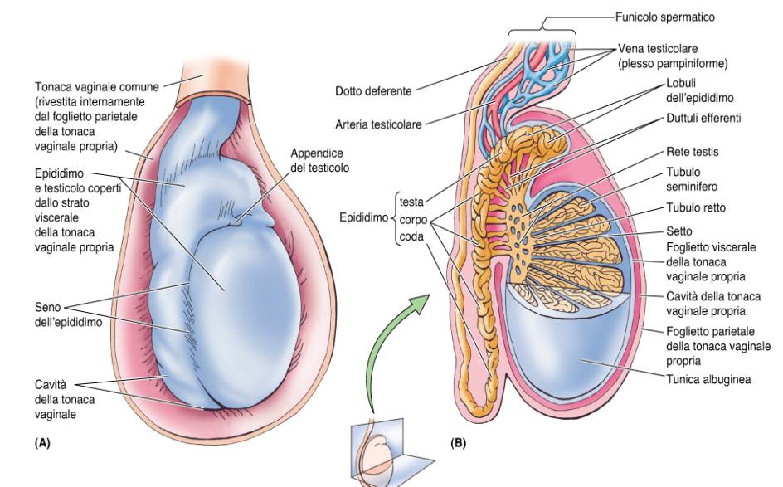
TUBULI RETTI RETE TESTIS EPIDIDIMO

Slide 6
TUBULI RETTI e RETE TESTIS
Sono un insieme di ORGANI CAVI contenuti nell’ ambito del Testicolo, ma del cui parenchima, a rigor di logica, non fanno parte.
I TUBULI RETTI si trovano all’ apice di ciascun lobulo e si anastomizzano nella RETE TESTIS
Il loro lume è rivestito da EPITELIO CUBICO MONOSTRATIFICATO
Le strutture della RETE TESTIS non sono dotate di una vera e propria parete, ma risultano scavati nel CONNETTIVO FIBROSO del MEDIASTINO del testicolo

Slide 7
TUBULI RETTI RETE TESTIS EPIDIDIMO

Slide 8
EPIDIDIMO
È localizzato nella Borsa Scrotale, situato al MARGINE POSTERIORE del TESTICOLO
Può essere considerato una sorta “SERBATOIO MATURATIVO” per gli spermatozoi formatisi nei tubuli seminiferi e che da essi vi vengono trasferiti.

Slide 10
EPIDIDIMO PORZIONI COSTITUTIVE
TESTA, che si localizza sul POLO SUPERIORE del TESTICOLO
CORPO, che si localizza al MARGINE POSTERIORE del TESTICOLO. Posteriormente ad esso, decorre il DOTTO DEFERENTE
La CODA si pone a livello del POLO INFERIORE del TESTICOLO e prosegue con il Dotto Deferente

Slide 11
EPIDIDIMO STRUTTURA
È rivestito anch’esso da una TONACA ALBUGINEA di Tessuto Connettivo Fibroso.
Essa invia alcuni SEPIMENTI nella TESTA che delimitano i CONI VASCOLOSI, che si formano dai CONDOTTI (Duttuli) EFFERENTI che si dipartono dalla RETE TESTIS, e che si avvolgono A SPIRALE su se stessi.
Tali Condotti (Duttuli) Efferenti convergono a formare il CONDOTTO DELL’ EPIDIDIMO (diametro sui 0.4 mm) che percorre tutto l’ organo, essendo altamente ripiegato e «compattato» su se stesso, per una lunghezza totale che si aggira attorno ai 6 METRI.

Slide 12
CONDOTTI (DUTTULI) EFFERENTI STRUTTURA
Il loro lume è rivestito da EPITELIO CILINDRICO SEMPLICE in cui prevalgono CELLULE NON CILIATE
MACROFAGI e LINFOCITI sono riscontabili tra le cellule epiteliali
La LAMINA PROPRIA fa sollevare il rivestimento in CRESTE, la cui presenza caratterizza la morfologia del lume

Slide 13
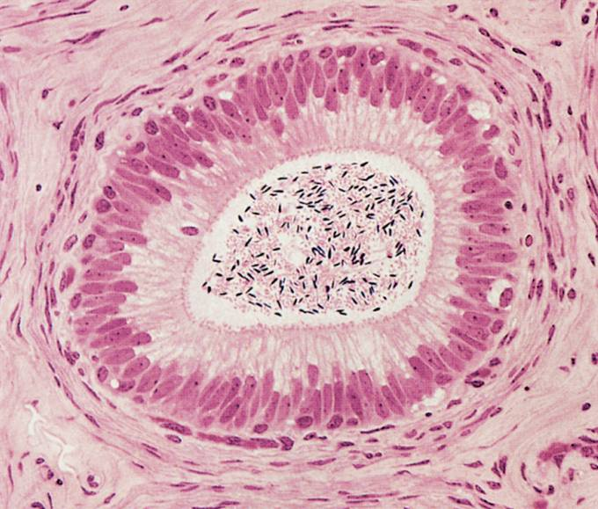
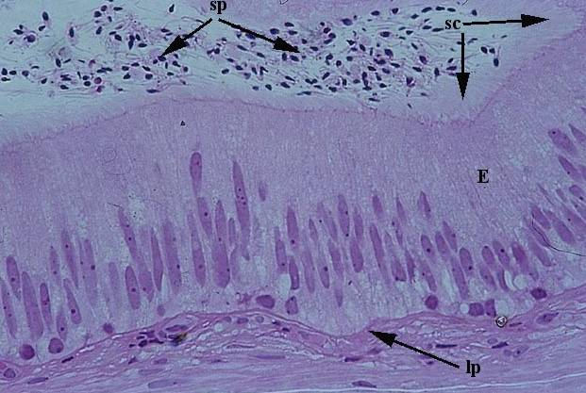

Slide 14
CONDOTTO dell’ EPIDIDIMO STRUTTURA
Vi avviene la CAPACITAZIONE (ossia l’ Attivazione) degli SPERMATOZOI
Il lume presenta:
TONACA MUCOSA:
- EPITELIO CILINDRICO PSEUDOSTRATIFICATO con STEREOCILIA (le cosiddette CELLULE A PENNACCHIO)
- CELLULE BASALI, di forma POLIEDRICA
TONACA MUSCOLARE (FIBROCELLULE MUSCOLARI LISCE a Decorso CIRCOLARE)
TONACA AVVENTIZIA di Tessuto Connettivo Fibroso.

Slide 15
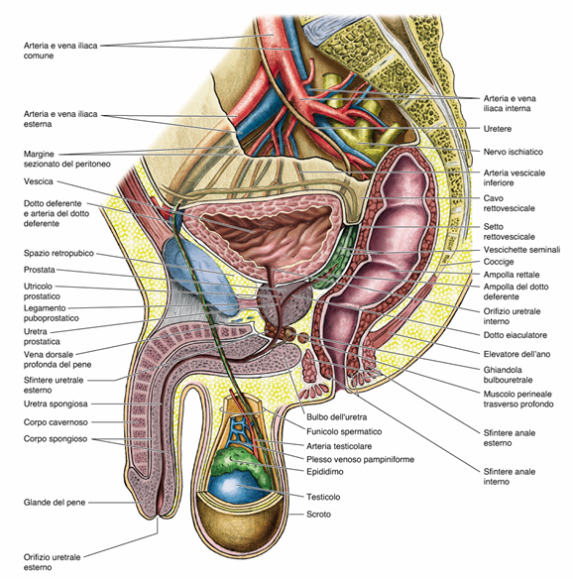

Slide 16
DOTTO (o CANALE) DEFERENTE
È un ORGANO CAVO, PARI che si estende dalla CODA dell’ EPIDIDIMO, attraversa il CANALE INGUINALE ed entra nella CAVITA’ PELVICA.
Decorre LATERALMENTE alla VESCICA URINARIA. Giunto POSTERIORMENTE alla Vescica Urinaria, si «slarga» nell’ AMPOLLA DEFERENZIALE.
A livello della BASE della PROSTATA si unisce alla corrispondente VESCICHETTA SEMINALE formando il DOTTO EIACULATORE, che penetra nel Parenchima Prostatico

Slide 18
DOTTO DEFERENTE CARATTERI MORFOLOGICI
Forma CILINDRICA, calibro 2-3 mm e lunghezza sui 40 cm
Ha NOTEVOLE CONSISTENZA perché presenta una SPESSA TONACA MUSCOLARE
Presenta le PORZIONI:
-SCROTALE
- FUNICOLARE (nel Funicolo
Spermatico)
- INGUINALE (nel Canale Inguinale)
- ADDOMINOPELVICA (nella Pelvi)

Slide 19
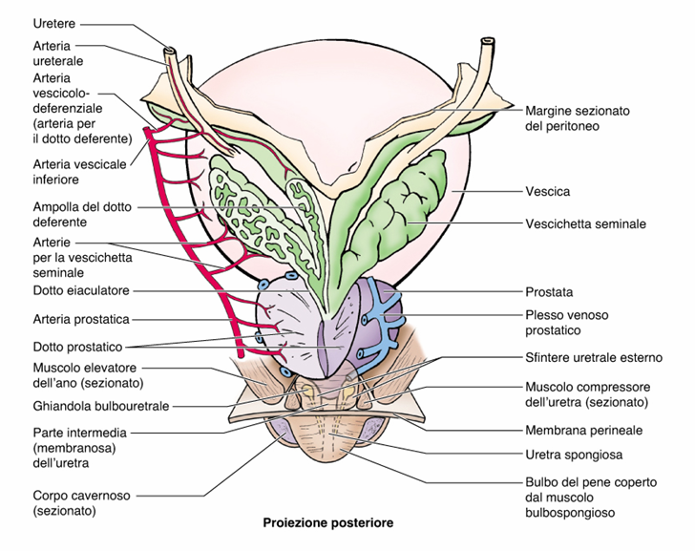

Slide 20
DOTTo DEFERENTE VASCOLARIZZAZIONE
L’ apporto sanguifero compete all’ ARTERIA VESCICOLO-DEFERENZIALE (dall’ Arteria Iliaca Interna)
Il Drenaggio VENOSO affluisce nel PLESSO VENOSO VESCICO-PROSTATICO
La LINFA viene drenata nei LINFONODI ILIACI ESTERNI ed INTERNI

Slide 21
DOTTO DEFERENTE STRUTTURA
TONACA MUCOSA: mantiene i caratteri strutturali del CONDOTTO dell’ EPIDIDIMO (EPITELIO CILINDRICO PSEUDOSTRATIFICATO con STEREOCILIA)
Nelle AMPOLLE DEFERENZIALI l’ epitelio cilindrico perde le stereociglia
TONACA MUSCOLARE: 3 STRATI (interno LONGITUDINALE, intermedio CIRCOLARE, esterno LONGITUDINALE) è responsabile della PERISTALSI che interviene nella EIACULAZIONE
TONACA AVVENTIZIA: CONNETTIVO DENSO con FIBRE ELASTICHE e FIBROCELLULE MUSCOLARI LISCE

Slide 22
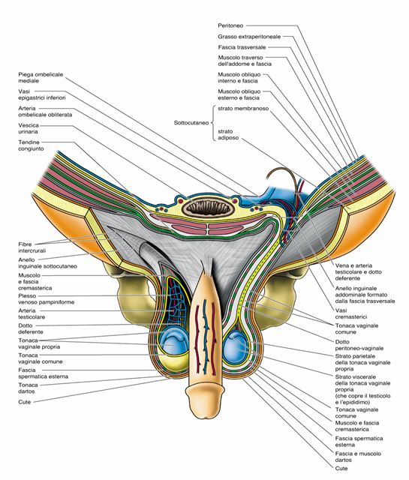

Slide 23
FUNICOLO SPERMATICO
È un INSIEME di ORGANI connessi da TESSUTO CONNETTIVO LASSO e circondati da INVOLUCRI MUSCOLO-CONNETTIVALI
Diametro 1 cm
Lunghezza 14 cm
Si estende dalla BORSA SCROTALE all’ ORIFIZIO ADDOMINALE del CANALE INGUINALE
Pertanto, puo’ essere suddiviso in:
- PORZIONE SCROTALE
- PORZIONE INGUINALE

Slide 24
COMPONENTI del FUNICOLO SPERMATICO
DOTTO DEFERENTE, posteriormente
ARTERIA GONADICA, anteriormente
ARTERIA SPERMATICA ESTERNA
VENE GONADICHE, che formano DUE PLESSI ANASTOMIZZATI nel PLESSO PAMPINIFORME VASI LINFATICI
FORMAZIONI NERVOSE SOMATICHE e AUTONOME
LEGAMENTO VAGINALE (residuo del DOTTO PERITONEO-VAGINALE)
MUSCOLO CREMASTERE

Slide 25
CONDOTTI EIACULATORI
Sono brevi CONDOTTI PARI, che collegano l’ AMPOLLA DEFERENZIALE e le VESCICHETTE SEMINALI all’ URETRA PROSTATICA
Secernono PIGMENTO GIALLASTRO
Decorrono per la maggior parte nello spessore della PROSTATA
Hanno decorso OBLIQUO e sboccano lateralmente all’ UTRICOLO PROSTATICO nell’ URETRA PROSTATICA

Slide 26
CONDOTTI EIACULATORI STRUTTURA
Parete sottile costituita da:
TONACA MUCOSA sollevata in creste rivestita da EPITELIO CILINDRICO variamente STRATIFICATO
La Lamina PROPRIA presenta fibre ELASTICHE
TONACA MUSCOLARE, liscia, piuttosto esile
TONACA AVVENTIZIA di Tessuto Connettivo Fibroso che si prosegue con la CAPSULA della PROSTATA

Slide 27
G H I A N D O L E S P E R M A T I C H E

Slide 29
Alle Vie Spermatiche sono annesse le seguenti formazioni secernenti (Ghiandole):
VESCICHETTE SEMINALI
PROSTATA
GHIANDOLE BULBO-URETRALI di COWPER

Slide 30
VESCICHETTE SEMINALI
Sono ORGANI CAVI, PARI che appaiono come Diverticoli, di forma conica, a FONDO CIECO dell’ AMPOLLA DEFERENZIALE del Dotto Deferente
Si localizzano tra la VESCICA URINARIA e l’ INTESTINO RETTO, superiormente alla prostata
Secernono un FLUIDO GIALLASTRO, VISCHIOSO ed ALCALINO

Slide 31
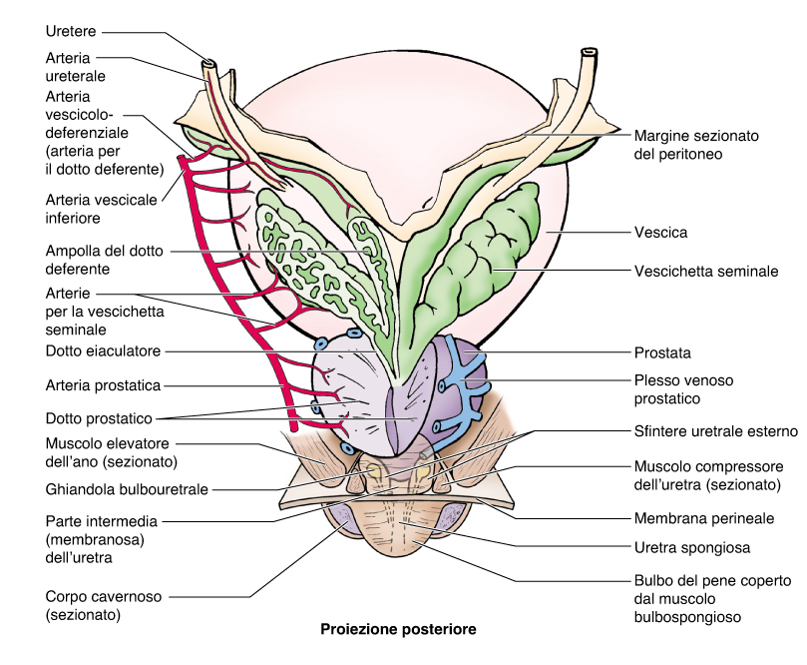

Slide 32
VESCICHETTE SEMINALI STRUTTURA
TONACA MUCOSA: EPITELIO CILINDRICO »variamente» STRATIFICATO.
TONACA MUSCOLARE con STRATO CIRCOLARE INTERNO e LONGITUDINALE ESTERNO
TONACA AVVENTIZIA ricca di FIBRE ELASTICHE

Slide 33
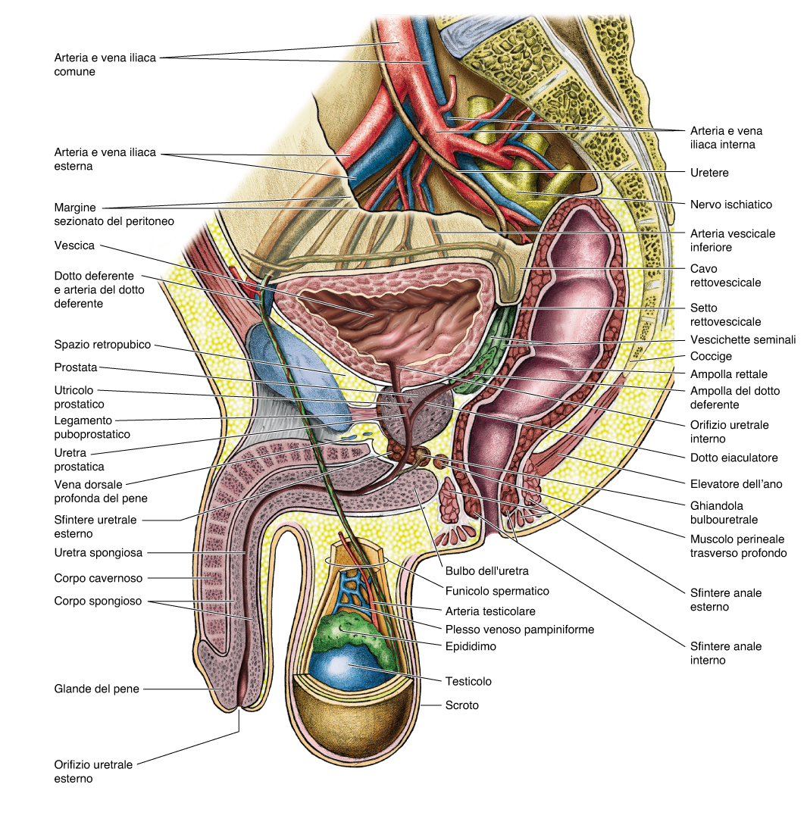

Slide 34
PROSTATA
È un ORGANO PIENO, GHIANDOLARE ESOCRINO, IMPARI e MEDIANO
Situata nella PICCOLA PELVI tra la BASE VESCICALE ed il DIAFRAMMA URO-GENITALE del PERINEO, POSTERIORMENTE alla SINFISI PUBICA ed ANTERIORMENTE alla AMPOLLA RETTALE
È attraversata dall’ URETRA PROSTATICA
Durante l’ eiaculazione, riversa la sua secrezione (SUCCO PROSTATICO) tramite NUMEROSI DOTTI ESCRETORI
È attraversata OBLIQUAMENTE dai DOTTI EIACULATORI

Slide 35
PROSTATA CARATTERI MORFOLOGICI
La PROSTATA è contenuta nella LOGGIA PROSTATICA, inferiormente alla Vescica Urinaria, tra le BRANCHE ISCHIO-PUBICHE ed in rapporto col Muscolo Elevatore dell’ Ano
Ha una forma di CASTAGNA con BASE IN ALTO ed APICE in BASSO
Asse leggermente OBLIQUO
Consistenza DURO-ELASTICA, GRIGIO-ROSSASTRA
Dimensioni: cm (3 x 4 x 2,5)
Presenta:
FACCIA ANTERIORE: convessa
FACCIA POSTERIORE: percorsa da un solco mediano, che la suddivide in un LOBO LATERALE DESTRO e LOBO LATERALE SINISTRO
MARGINI LATERALI: sono molto SMUSSI, ARROTONDATI
APICE, posto INFERIORMENTE, circonda la PORZIONE DISTALE dell’ URETRA PROSTATICA (punto di uscita)

Slide 36
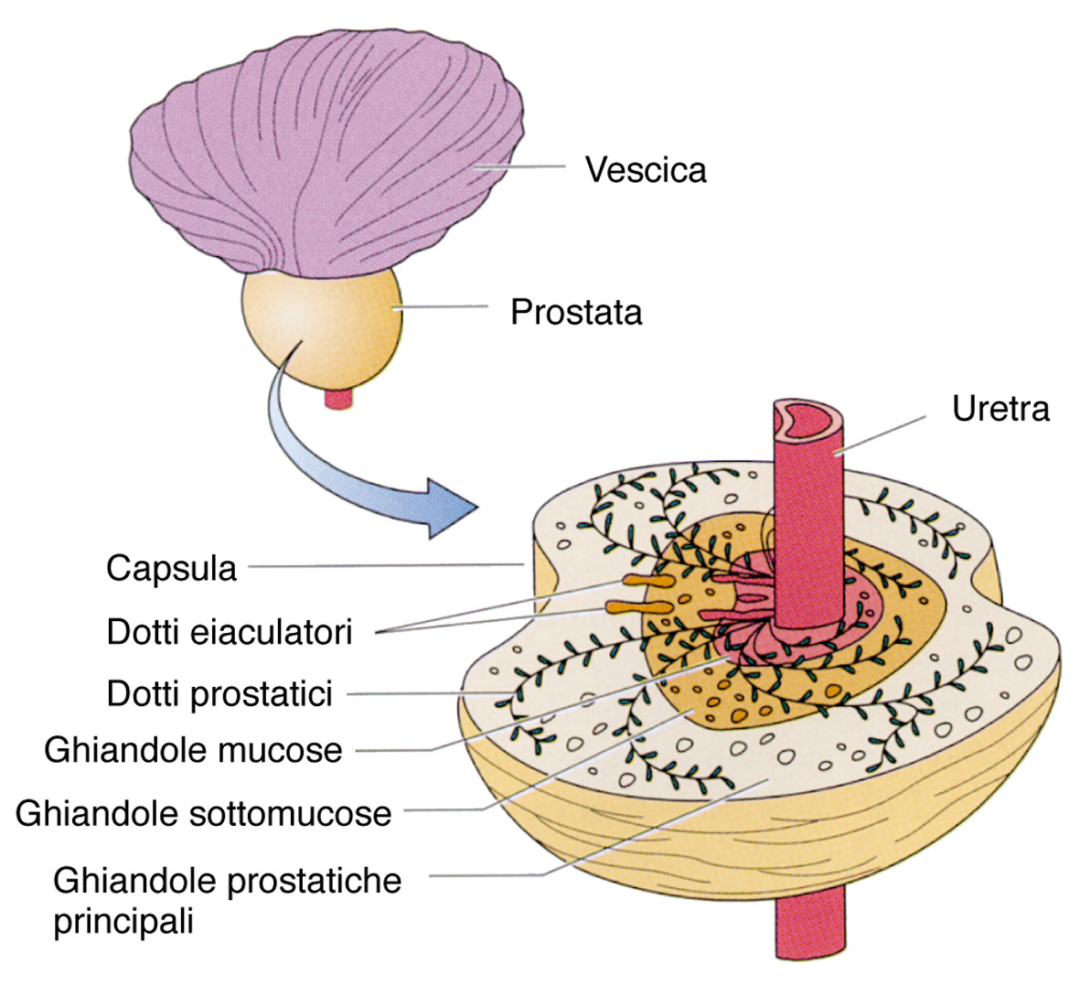

Slide 37
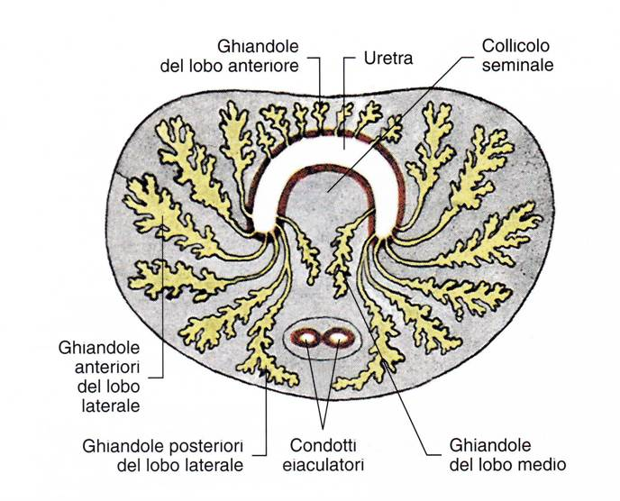
PROSTATA: LOBI ANTERIORE, MEDIO, LATERALI e POSTERIORE
LOBO *
LATERALE
LOBO ANTERIORE
LOBO
MEDIO *
LOBO POSTERIORE *

Slide 38
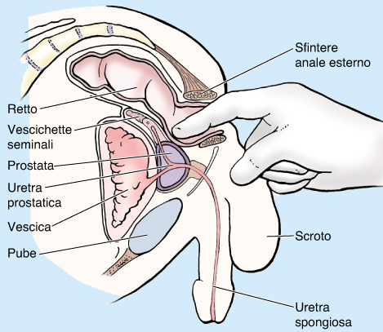
PROSTATA: PALPAZIONE TRANSRETTALE

Slide 39
PROSTATA VASCOLARIZZAZIONE
L’ Irrorazione ARTERIOSA deriva dall’ Arteria VESCICALE INFERIORE, RETTALI (Emorroidarie) MEDIE e da altri Rami dell’ Arteria Iliaca Interna.
Il Drenaggio VENOSO afferisce al PLESSO VESCICO-PROSTATICO e da qui nella VENA ILIACA INTERNA. Esiste ANASTOMOSI con il PLESSO VENOSO RETTALE (EMORROIDARIO)
RETE LINFATICA PERIPROSTATICA che drena in:
- LINFONODI ILIACI ESTERNI ed INTERNI
- DEL PROMONTORIO (a livello dell’
articolazione LOMBO-SACRALE, ossia
tra L5 ed S1)

Slide 40
PROSTATA STRUTTURA
La Prostata può essere considerata come un COMPLESSO GHIANDOLARE di un numero cospicuo (30-50) GHIANDOLE TUBULO-ALVEOLARI RAMIFICATE.
Ciascuna GHIANDOLA presenta una CAPSULA FIBRO-MUSCOLARE da cui si origina lo STROMA
Esse si riversano tramite numerosi(fino a 30) DOTTI ESCRETORI nell’ URETRA PROSTATICA
Le Ghiandole si possono raggruppare in:
- LOBO ANTERIORE (poche ghiandole)
- LOBO MEDIO (può esserne PRIVO)
- LOBI LATERALI (molte e voluminose ghiandole)

Slide 41
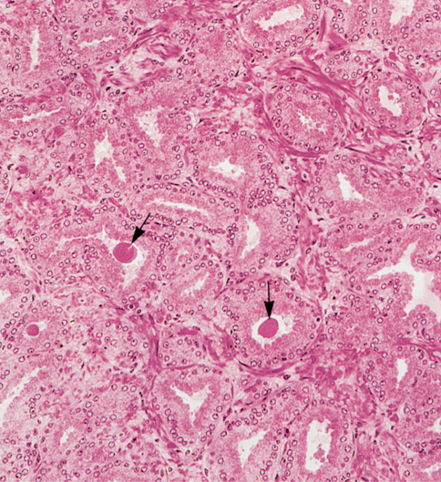
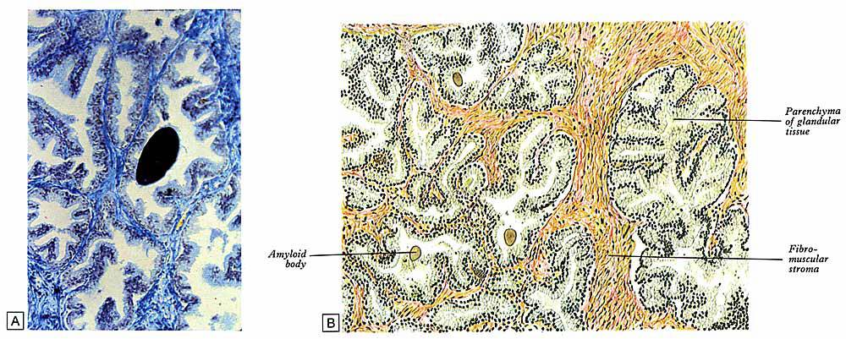
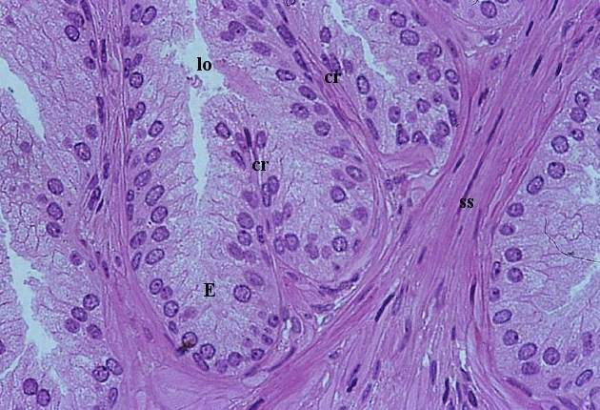

Slide 42
PROSTATA STRUTTURA MICROSCOPICA
ADENOMERI GHIANDOLARI PROSTATICI: EPITELIO CILINDRICO SEMPLICE
Secernono il SUCCO (o LIQUIDO) PROSTATICO (leggermente acido, pH 6,5)
DOTTI ESCRETORI GHIANDOLARI PROSTATICI sono ampiamente RAMIFICATI e LUME VARIABILE
L’ EPITELIO di DOTTI varia da CILINDRICO SEMPLICE a CILINDRICO PLURISTRATIFICATO

Slide 44
GHIANDOLE BULBO-URETRALI di COWPER
Sono ORGANI PIENI, PARI, di forma SFEROIDALE, situati profondamente nel PERINEO ANTERIORE e in rapporto con il MUSCOLO SFINTERE STRIATO dell’ URETRA
Riversano il loro SECRETO MUCOIDE (ossia di MUCO NEUTRO) nell’ URETRA peniena, contenuta nel CORPO CAVERNOSO (o SPONGIOSO) dell’ Uretra
Sono ghiandole TUBULO-ALVEOLARI COMPOSTE
Sono suddivise in LOBULI da SETTI che si diramano da una CAPSULA FIBRO-MUSCOLARE

